Slide 1

Notes:
Esta diapositiva es la Portada del Documento, se sugiere NO INCLUIR NINGUNA información o disponer algún elemento sobre la misma.

Slide 2
DESARROLLO DEL PROCESO DE ANÁLISIS TERMOGRÁFICO A PANELES FOTOVOLTAICOS MEDIANTE DIGITALIZACIÓN DE IMÁGENES Temática de grado 10-02 Cristhian Alexander Torres Fabio Alberto Yepes

Slide 3
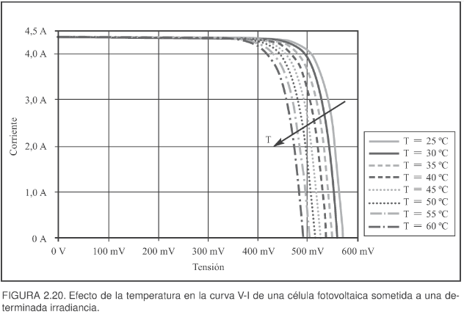
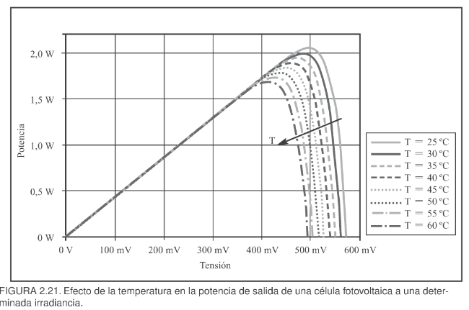
PLANTEAMIENTO DEL PROBLEMA
Los paneles fotovoltaicos son el principal elemento para los sistemas de generación por módulos fotovoltaicos. Se componen de células solares de accionamiento foto-eléctrico capaz de generar diferencial de potencial según la incidencia de luz solar. Por concepción, los paneles están en exteriores afectados por altas temperaturas, para Bayod Rújula, las células tienen una corriente de cortocircuito que aumenta ligeramente con la temperatura, pero aparece una disminución fuerte en la tensión de circuito abierto lo que afecta el potencial eléctrico, es decir, el rendimiento de la célula decrece con la temperatura. (Bayod Rújula, Á. A. 2009). Por lo cual, el seguimiento constante a los cambios de temperatura es fundamental para este tipo e instalaciones.

Slide 4
JUSTIFICACIÓN
Un panel fotovoltaico puede presentar pérdidas de eficiencia por diferentes casos, sea una micro fractura, por sombras parciales, entre otros. Estos factores de eficiencia pueden verse reflejados en altas temperaturas que son captadas por cámaras termográficas. Este proyecto busca darle un procesamiento a esa imagen haciendo uso de las herramientas tecnológicas y presentar un análisis detallado de acuerdos a los datos obtenidos de la imagen termográfica dando un aporte significante al programa de mantenimientos.

Slide 5
OBJETIVOS
Desarrollar, con base en técnicas de procesamientos de imágenes, un algoritmo para identificar y caracterizar patrones de fallos, daños o deterioro en las termografías tomadas a las instalaciones de paneles fotovoltaicos entregando un análisis preliminar de las imágenes termográficas.
Estudiar los principales indicadores utilizados en el análisis de las imágenes termográficas tomadas a paneles fotovoltaicos y evaluación de su implementación en el algoritmo de procesamiento de imágenes.
Crear una base de datos sencilla con patrones destacados y frecuentes de las imágenes termográficas tomadas a paneles fotovoltaicos.
Diseñar e implementar un algoritmo de procesamiento de imágenes para identificar y caracterizar patrones de fallos, daños o deterioro en las termografías tomadas a paneles fotovoltaicos.

Slide 6
ANTECEDENTES
Detección de anomalías en paneles fotovoltaicos en base a imágenes multiespectrales, Santiago de Chile, 2020.
Caracterización de instalaciones fotovoltaicas mediante técnicas de termografía infrarroja, Valencia, 2018.
Aplicación de la termografía infrarroja como método de inspección no destructivo de un túnel de viento de baja velocidad. Bogotá D.C, 2017.
Procedimiento para inspección de tableros eléctricos con termografía infrarroja, Puebla, 2017.
Monitoreo en plantas fotovoltaicas. Jujuy, 2019.

Slide 7
ANTECEDENTES.
Inspección basada en Termografía Aérea para Plantas Fotovoltaicas situadas en Techo. Santiago de Chile, 2020.
Diseño y construcción de un sistema de seguimiento solar, parasistemas fotovoltaicos, basado en procesamiento de imágenes. Arequipa, 2019.
Diseño e implementación de un sistema de detección de sombras y polvo en paneles solares usando tratamiento de imagen por medio de redes convolucionales. Bogotá D.C. 2019.
Aplicación de Técnicas de Visión Artificial y Sistemas Expertos para la Determinación del Valor de Monedas. Nogales 2017.
Captura y procesamiento de imágenes de una cámara térmica. Madrid, 2016.

Slide 8
MARCO CONTEXTUAL
Histórico.
En 1839, se descubre el fenómeno fotoeléctrico.
Década de los 50, se destaca en programas espaciales.
Llega a Colombia en los 80’s en el programa Telecomunicaciones rurales.
se enfocaron en el sector rural.
Político.
Energías renovables en objetivos de desarrollos sostenibles.
“Es deber del estado asegurar su prestación eficiente a todos los habitantes del territorio nacional”. Artículo 345, Constitución de Colombia.
Ley 1715 del 2014 y 1955 del 2019, leyes de regulación he impulso de ER.
Geográfico.
Promedio diario de 4.5 kWh/𝑚2/d de irradiación solar
Colombia sin comportamientos de clima estacionario.
las ZNI (zonas no interconectadas) representan el 52% aproximadamente de territorio nacional.

Slide 9
MARCO LEGAL
Ley 1715 de 2014
El Decreto 2143 de 2015
Norma RETIE
Promueve el desarrollo y la utilización de las Fuentes No Convencionales de Energía.
Beneficio de deducción especial en la determinación del impuesto sobre la renta.
Requisitos de instalaciones de algunos productos para la generación de fuentes no convencionales de energía.

Slide 10
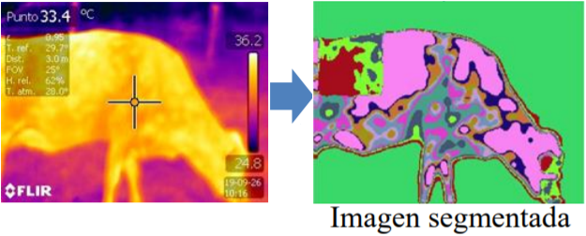
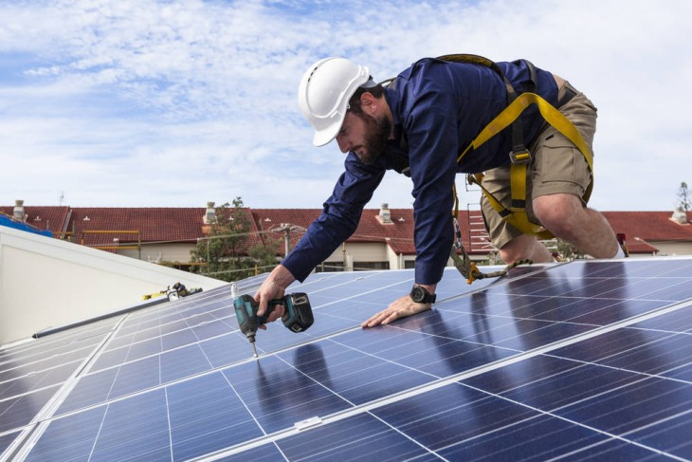

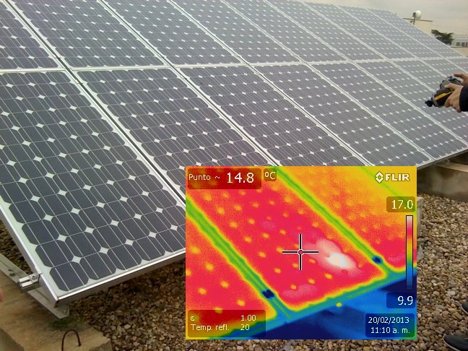
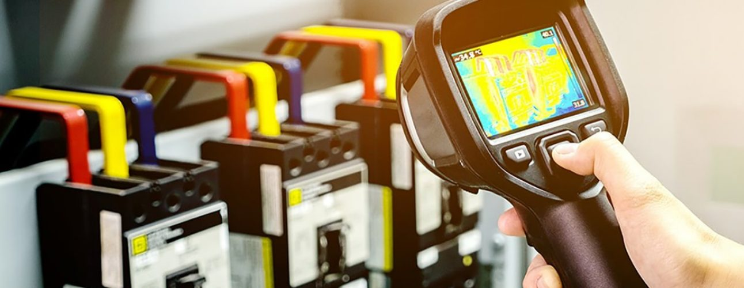
MARCO TEÓRICO
INSTALACIONES FOTOVOLTAICAS
MANTENIMIENTO
TERMOGRAFÍA
MÉTODO DE CAPTACIÓN
PROCESAMIENTO DE IMÁGENES

